Slide 1
Муниципальное автономное дошкольное образовательное учреждение детский сад № 1 «Сказка»
« Оздоровительная работа с дошкольниками
в летний период»
Подготовила воспитатель
Можнова Наталья Викторовна
Г. Приморско-Ахтарск

Slide 2
Цель: Укрепление и сохранение здоровья детей посредством оздоровительных мероприятий в летний период. Задачи: 1.Реализование системы мероприятий, направленной на оздоровления и физическое развитие детей. 2. Создание условий для игровой деятельности детей. 3. Осуществление педагогического и медицинского просвещения родителей по вопросам воспитания и оздоровления детей в летний период. 4.Создание условий для предупреждение детского травматизма через реализацию различных форм деятельности. 5.Развитие физических качеств, накопление и обогащение двигательного опыта детей. 6.Формирование у воспитанников потребности в двигательной активности и физическом совершенствовании.

Slide 3
Принципы оздоровительной работы 1.Систематическое использование физкультурно-оздоровительных и закаливающих технологий. 2.Учет индивидуальных особенностей детей. 3.Положительный эмоциональный настрой детей. 4.Доступность используемых технологий.

Slide 4
Утренняя гимнастика как и все виды физических упражнений проводится на свежем воздухе. Физическую культуру рекомендуется проводить в первой половине дня до 11 часов. В физкультурную деятельность необходимо включать беговые упражнения, упражнения для профилактики нарушений осанки и стопы, упражнения на совершенствование функций внешнего дыхания. На прогулке в дни, когда не проводятся физическая культура и музыкальные занятия, рекомендуется включать подвижные игры большой интенсивности, игры-эстафеты, спортивные игры, игры-соревнования или бег в нарастающем темпе (дозировать в зависимости от возраста). Летом нужно уделять время для организации пеших прогулок , экскурсий. При организации прогулок необходимо соблюдать требования к одежде и обуви, и соблюдать питьевой режим. Самостоятельная двигательная деятельность в основном реализуется во вторую половину дня. Для этого следует более широко использовать оборудование спортивных площадок и инвентаря на участках групп.
Специфика работы в летний период

Slide 5
Физкультурно – оздоровительные: утренняя гимнастика на свежем воздухе; занятия по физическому развитию; подвижные игры; спортивные праздники и развлечения; различные виды гимнастики; дневной сон с доступом свежего воздуха. Закаливающие: прогулки на свежем воздухе; хождение босиком по массажным дорожкам; умывание холодной водой; обливание ног; обширное обливание; игры с водой; солнечные, световоздушные ванны; проветривание помещений. Профилактические: витаминотерапия – сок, фрукты и овощи в питании детей ежедневно.
Формы оздоровительной работы

Slide 6
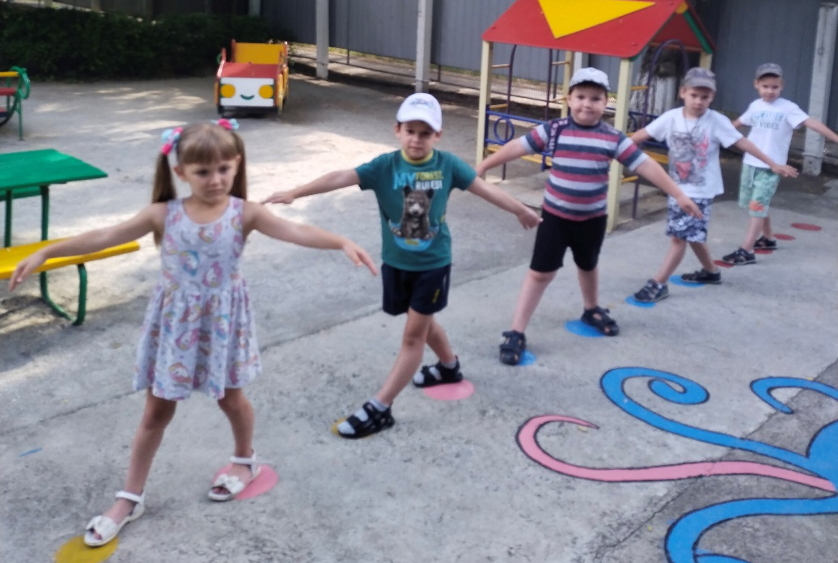
Утренняя гимнастика
Повышая жизненный тонус организма, утренняя гимнастика создает благоприятные условия для дальнейшей деятельности, благотворно влияет на развитие организованности, дисциплинированности, выдержки.

Slide 7
занятия по физическому развитию
Физическое развитие в детском саду предусматривает охрану и укрепление здоровья, полноценное физическое развитие и своевременное формирование у дошкольников двигательных навыков и умений.

Slide 8
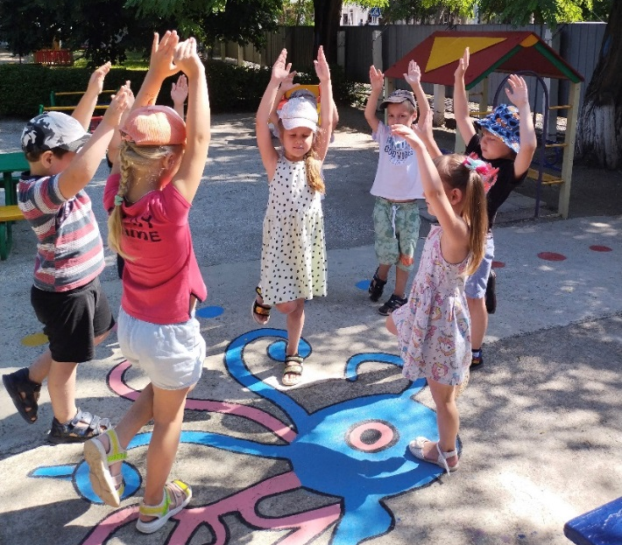
Подвижные игры
Подвижные игры не только оказывают влияние на эмоциональную и физическую разрядку растущего организма,
но и играют воспитательную и развивающую роль в деятельности дошкольника, оказывают влияние на развитие внимания, координации, воображения и памяти детей.

Slide 9
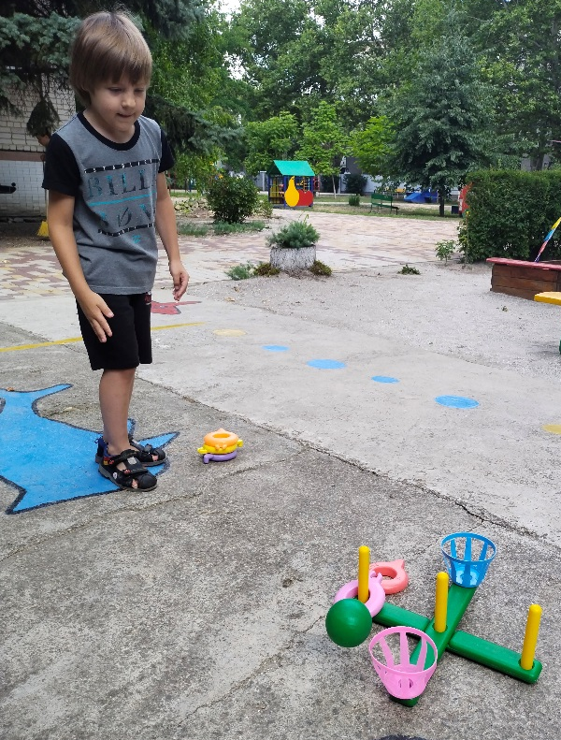
Игровые упражнения
Игровые упражнения проводятся ежедневно с целью тренировки, закрепления двигательных навыков. С их помощью на прогулке успешно решаются оздоровительные, образовательные и воспитательные задачи.
В игровых упражнениях преследуются цели прямого обучения детей основным движениям.

Slide 10
Гимнастика пробуждения обеспечивает плавный переход от сна к бодрствованию, готовит к активной деятельности, помогает поднять настроение, мышечный тонус, а также обеспечивает профилактику нарушений осанки и плоскостопия.
Различные виды гимнастики:
гимнастика пробуждения дыхательная гимнастика
Дыхательная гимнастика способствует развитию и укреплению грудной клетки, повышает общий жизненный тонус, сопротивляемость и устойчивость организма к простудным заболеваниям. а также выносливость при физических нагрузках.

Slide 11
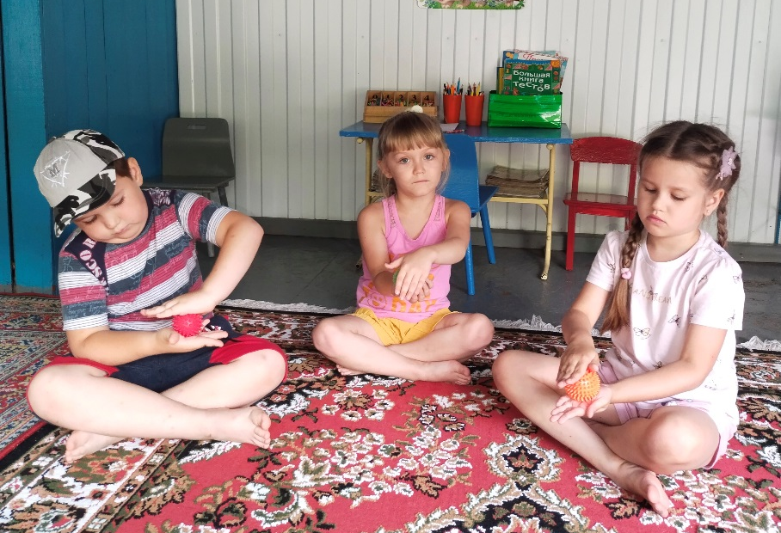
Гимнастика для глаз укрепляет глазные мышцы; предупреждает утомление глаз; снимает напряжение; является профилактикой нарушений зрения.
гимнастика для глаз ходьба по массажным дорожкам
игры на развитие мелкой моторики
Интенсивное воздействие на кончики пальцев стимулирует прилив крови к рукам, что благоприятствует психоэмоциональной устойчивости, повышает функциональную деятельность головного мозга, тонизирует весь организм.
Массаж оказывает благотворное влияние не только на формирование ножек ребенка и опорно-двигательного аппарата, но и на центральную нервную систему, а через нее – на весь организм в целом.

Slide 12
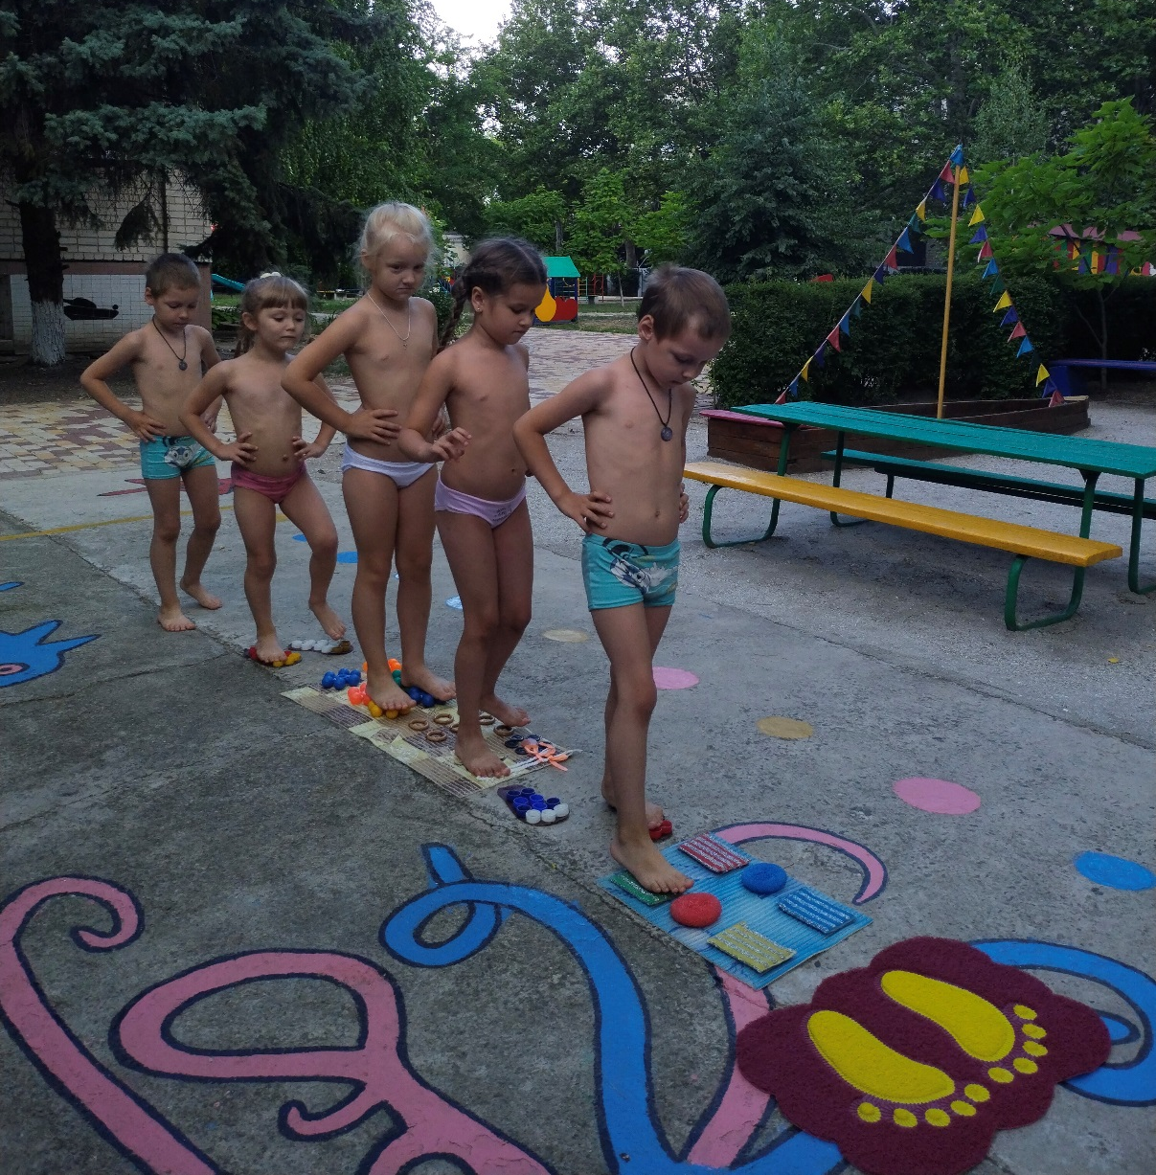
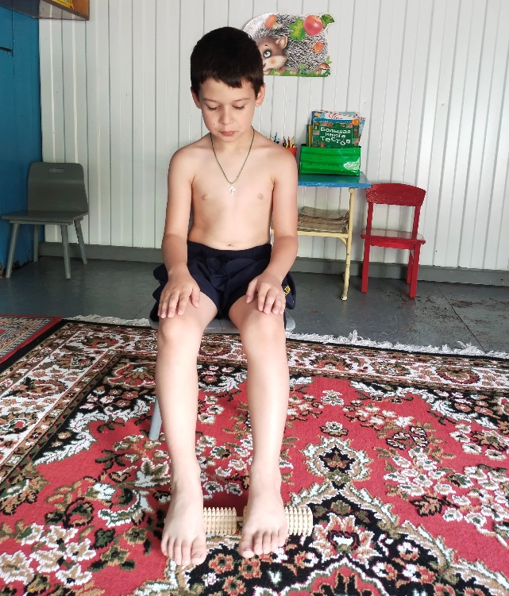
Хождение босиком не только закаливает, но и действует благотворно на сосуды, сердце и другие органы. Эта процедура оказывает активное воздействие на точки стопы, ответственные за многие органы: почки, желудок, глаза, сердце, мозг .
Хождение босиком по массажным дорожкам на участке

Slide 13
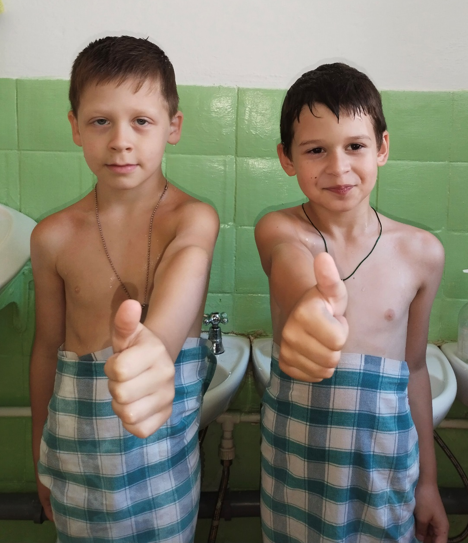
Основной целью закаливания водой является оздоровление и профилактика простудных и инфекционных заболеваний.
Закаливание водой

Slide 14
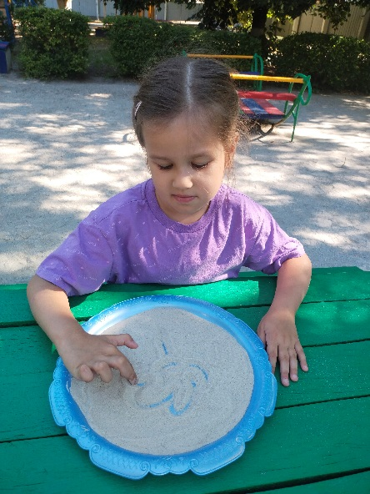
Игры с водой – это эффективный способ само терапии. Вода обладает психотерапевтическими свойствами, способствует релаксации, расслаблению, создаёт благоприятную почву для развития эмоциональной сферы, служит средством познания окружающего мира. Игры с водой способствуют развитию координации движений в системе «глаз – рука», формированию сенсорных представления и приёмов логического мышления. Игры с водой позволяют формировать способность к наблюдению, развивать навыки исследовательского поведения, делать простые умозаключения, суждения, сравнивать, обобщать, устанавливать закономерности.
Игры с водой и песком
Игры с песком имеют положительное значение для развития психики ребенка, установления психологического комфорта.
При взаимодействии с песком стабилизируется эмоциональное состояние,
развивается мелкая моторика и тактильная чувствительность, это влияет на развитие центра речи, формирование произвольного внимания и памяти;

Slide 15
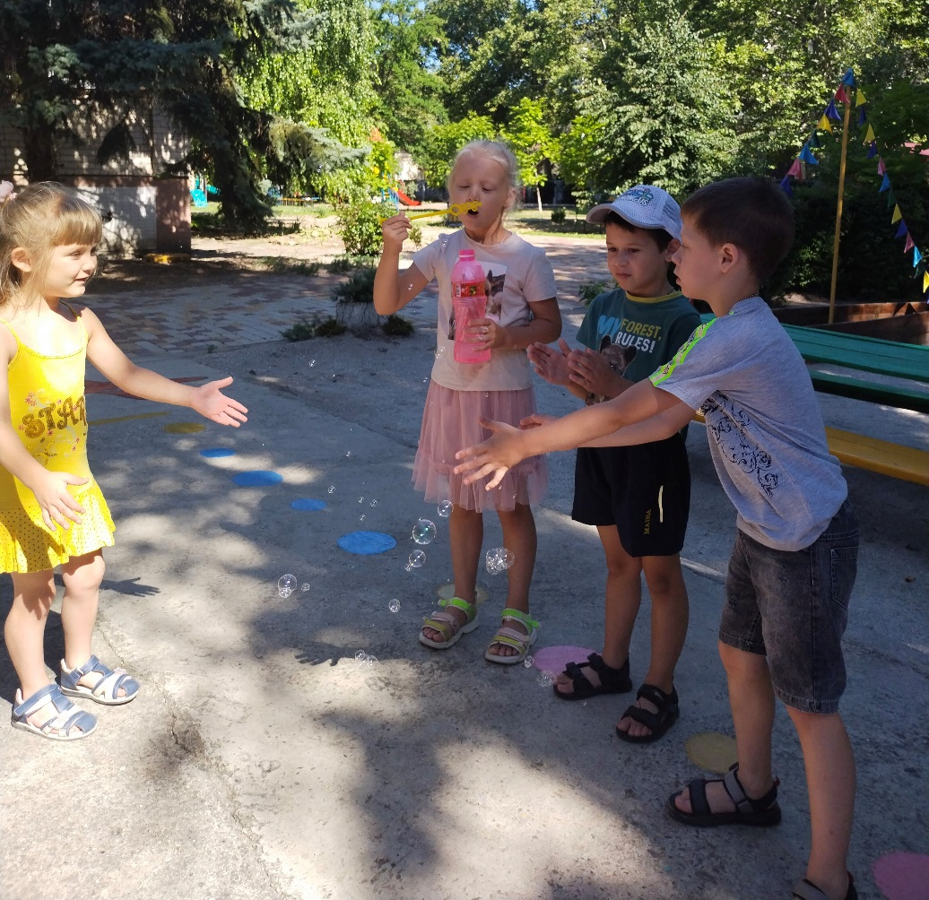
Игры с воздухом позволяют расширять функциональные возможности сердечно – сосудистой и дыхательной систем, укрепляют органы дыхания, позволяют научить дышать при быстрой ходьбе и беге.
Игры с воздухом

Slide 16
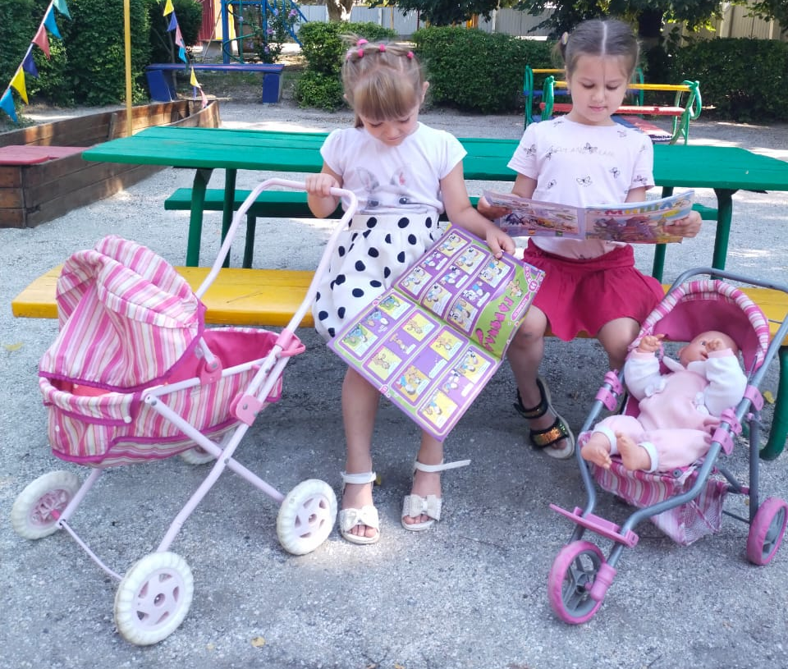
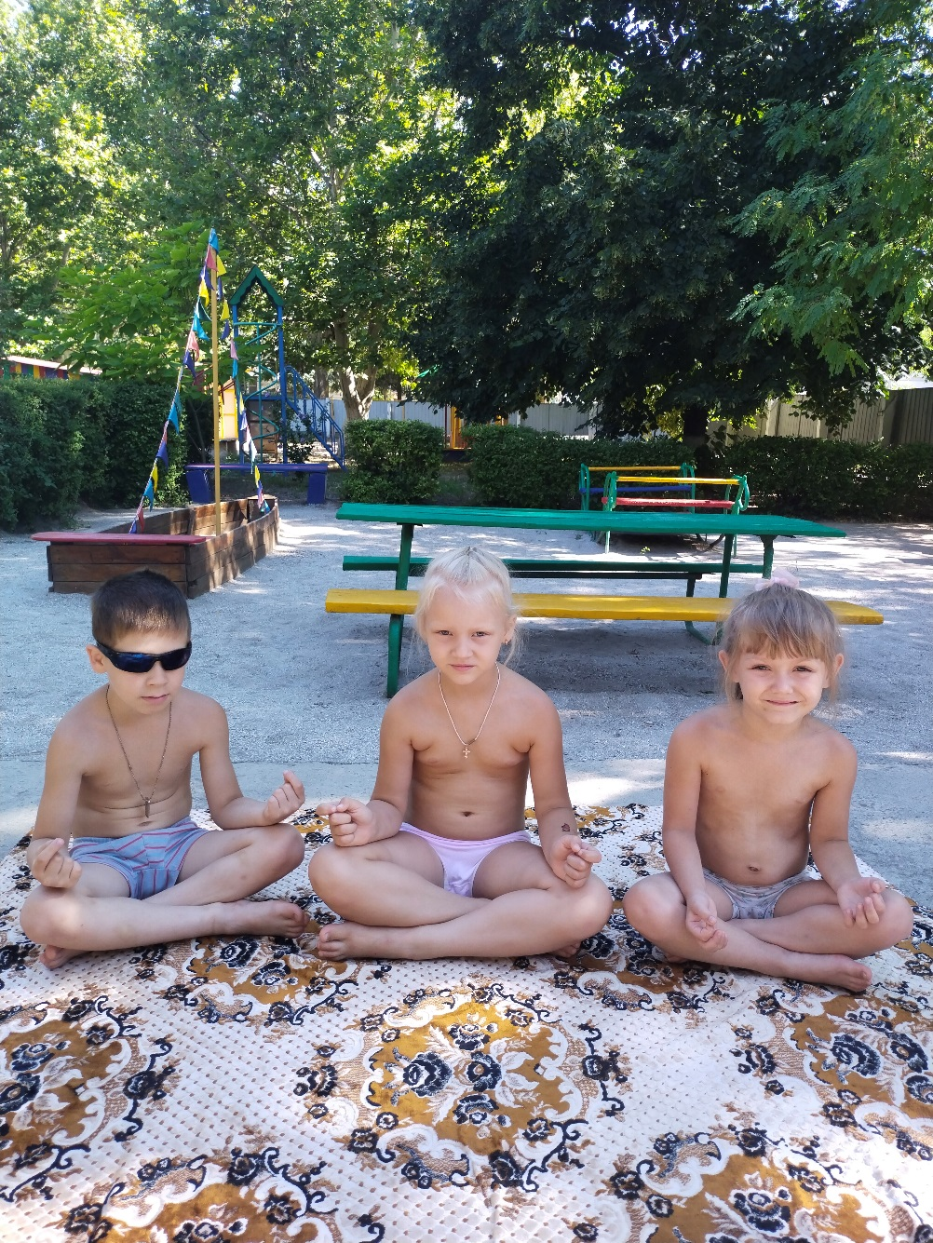
Воздушные ванны применяются с целью приучить детей к непосредственному соприкосновению поверхности тела с воздухом. Воздушные ванны способствуют улучшению работы терморегуляции (теплообразования и теплоотдачи), повышению тонуса мышц и выносливости сердечно - сосудистой системы, увеличению содержания гемоглобина и эритроцитов в крови и многим другим благоприятным сдвигам в организме.
Воздушные ванны

Slide 17
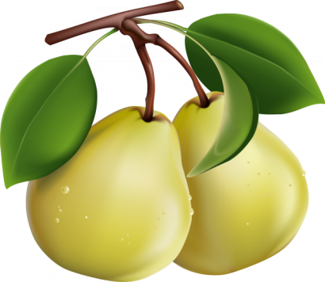
Витаминотерапия — это применение различного рода витаминов с целью профилактики и лечения некоторых заболеваний, а также для восполнения в организме недостатка в них.
витаминотерапия

Slide 18
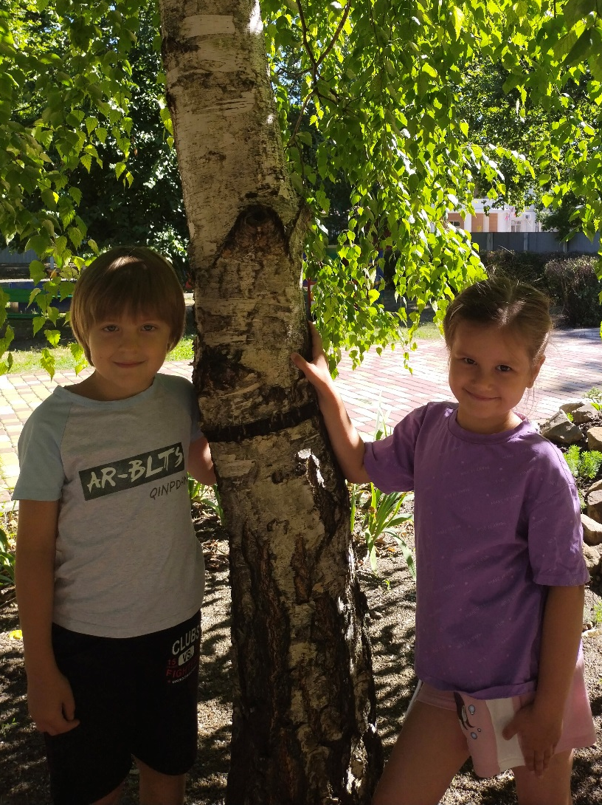
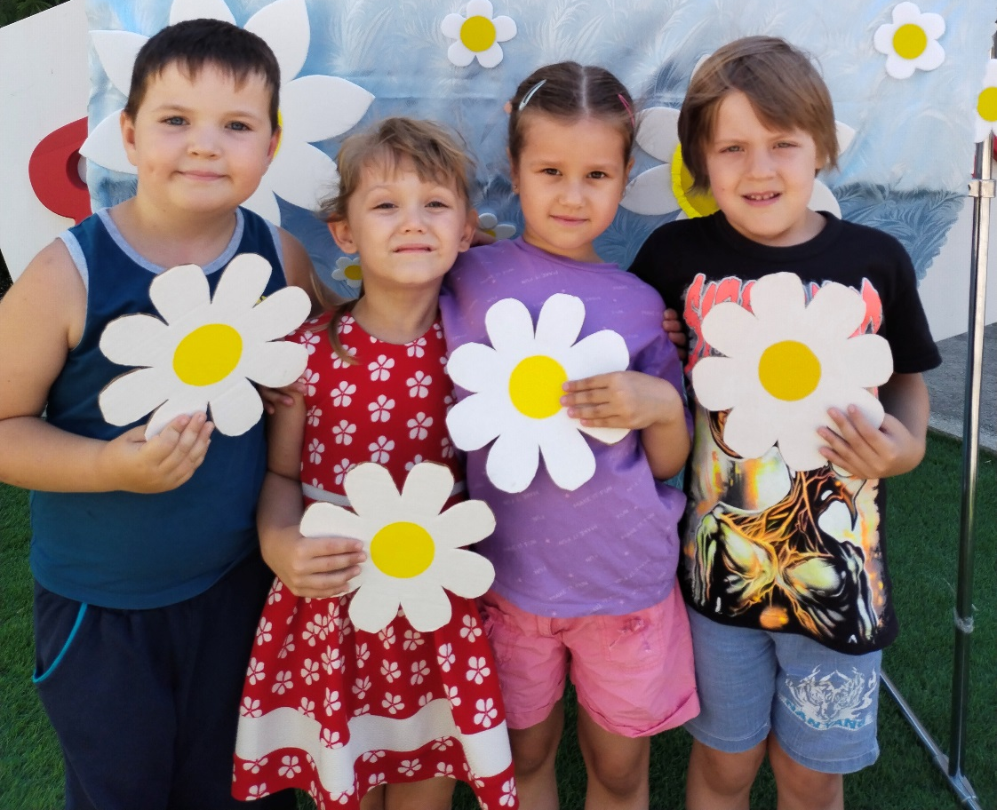
Возможности летнего периода для оздоровления детей велики, поэтому важно интересно и эффективно организовать каждый день жизни дошкольников в детском саду.

Slide 19
Список используемой литературы: 1. Воротилкина И. М. Физкультурно-оздоровительная работа в дошкольном образовательном учреждении: методическое пособие. – М. : Изд-во НЦ ЭНАС, 2004. 2. Куркина И. Здоровье - стиль жизни. Современные оздоровительные технологии в детских садах. – СПб. : Образовательные проекты. М. : НИИ школьные технологии. – 2008. 3. Матвеев C.B., Черпаченко С. А., Парамонова Г. Н. Оздоровление детей в детских дошкольных учреждениях средствами физического воспитания: Метод, рекомендации. СПб. : Изд-во ГТТМА, 2000. 4. Храмова И. И., Пахомова О. В. К вопросу о воспитании у дошкольников потребности в здоровом образе жизни // Современные образовательные направления в физической культуре: Сб. науч. тр. СПб. : Изд-во РГПУ им. А. И. Герцена, 2000. Интернет- источники: 1. http://doshvozrast.ru/ozdorov/ozdorovlenie31.htm 2. 50ds.ru›sport/5477…zakalivaniya-v-usloviyakh… 3.rusarticles.com›…zakalivanie…detej-v-detskom-sadu… 4. http://womanadvice.ru/zakalivanie-detey-v-detskom-sadu#ixzz34Q7PcoBG

